Slide 1
メディア論Ⅲ
第12講 個人情報保護・プライバシー保護
井上透 江添誠(岐阜女子大学）

Slide 2
第12講 個人情報保護・プライバシー保護
ねらい
デジタルアーカイブ公開による、個人情報保護・プライバシー保護を説明できる。

Slide 3
第12講 個人情報保護・プライバシー保護
１ 個人情報保護
個人情報保護は、生存する個人に関する情報である氏名、生年月日等により個人を識別できるものを、むやみに公開しないことを理解する。
個人情報保護委員会の活動を理解する。

Slide 4
第12講 個人情報保護・プライバシー保護
１.1 個人情報
日本の個人情報保護法では以下のように定義している。
この法律において「個人情報」とは、生存する個人に関する情報であって、次の各号のいずれかに該当するものをいう。
一 当該情報に含まれる氏名、生年月日その他の記述等（文書、図画若しくは電磁的記録（電磁的方式（電子的方式、磁気的方式その他人の知覚によっては認識することができない方式をいう。次項第二号において同じ。）で作られる記録をいう。第十八条第二項において同じ。）に記載され、若しくは記録され、又は音声、動作その他の方法を用いて表された一切の事項（個人識別符号を除く。）をいう。以下同じ。）により特定の個人を識別することができるもの（他の情報と容易に照合することができ、それにより特定の個人を識別することができることとなるものを含む。）
二 個人識別符号が含まれるもの 個人情報保護法第2条

Slide 5
第12講 個人情報保護・プライバシー保護
名前(氏名)・生年月日・年齢・性別・住所・電話番号・E-mailアドレス・SNS上の繋がり・学校名・銀行口座・クレジットカード番号など、「だれ」であるか特定される可能性のある情報が個人情報であるのではなく、そのような情報を含む情報全体が個人情報である。
上述したどの定義においても、たとえ一見して個人を識別できなくとも他の情報と合わせれば個人の識別が可能になる記述を含むものも個人情報である。

Slide 6
第12講 個人情報保護・プライバシー保護
1.2 特定個人情報とは
・「特定個人情報」とは、マイナンバー（個人番号）をその内容に含む個人情報のこと。
・「個人情報」とは、生存する個人に関する情報であって、この情報に含まれる氏名や生年月日その他の記述により特定の個人が識別することができるもの。

Slide 7
第12講 個人情報保護・プライバシー保護
1.3 OECD「プライバシー保護と個人データの 国際流通についての勧告」
①目的明確化の原則
収集目的を明確にし、データ利用は収集目的に合致するべき
②利用制限の原則
データ主体の同意がある場合、法律の規定による場合以外は目的以外に利用使用してはならない
③収集制限の原則
適法・公正な手段により、かつ情報主体に通知または同意を得て収集されるべき

Slide 8
第12講 個人情報保護・プライバシー保護
④データ内容の原則
利用目的に沿ったもので、かつ、正確、完全、最新であるべき
⑤安全保護の原則
合理的安全保護措置により、紛失・破壊・使用・修正・開示等から保護するべき
⑥公開の原則
データ収集の実施方針等を公開し、データの存在、利用目的、管理者等を明示するべき
⑦個人参加の原則
自己に関するデータの所在及び内容を確認させ、または意義申立を保証するべき
⑧責任の原則
管理者は諸原則実施の責任を有する

Slide 9
第12講 個人情報保護・プライバシー保護
1.4 個人情報保護法
個人の人権を守るため、個人情報保護法には5つの基本原則がある
①利用方法による制限
利用目的を本人に明示
②適正な取得
利用目的の明示と本人の了解を得て取得
③正確性の確保
常に正確な個人情報に保つ
④安全性の確保
流出や盗難、紛失を防止する
⑤透明性の確保
本人が閲覧及び本人に開示可能であること、本人の申し出により訂正を加えること、同意なき目的外利用は本人の申し出により停止できる

Slide 10
第12講 個人情報保護・プライバシー保護
1.5 個人情報保護委員会
個人情報保護委員会は、個人情報（特定個人情報を含む。）の有用に配慮しつつ、個人の権利利益を保護するため、個人情報の適正な取扱いの確保を図ることを任務とする、独立性の高い機関です。
個人情報保護法及びマイナンバー法に基づき業務を行っています。

Slide 11
第12講 個人情報保護・プライバシー保護
２ プライバシー保護
「個人の秘密にしたい情報」や「公開されると私生活に干渉される可能性がある情報」であることを理解する。

Slide 12
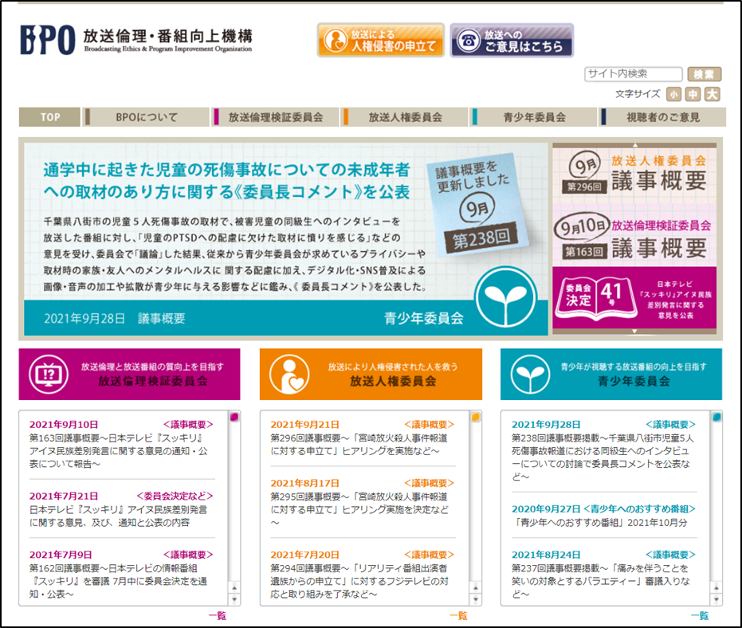
第12講 個人情報保護・プライバシー保護
2.1. 放送メディアの人権擁護への努力

Slide 13
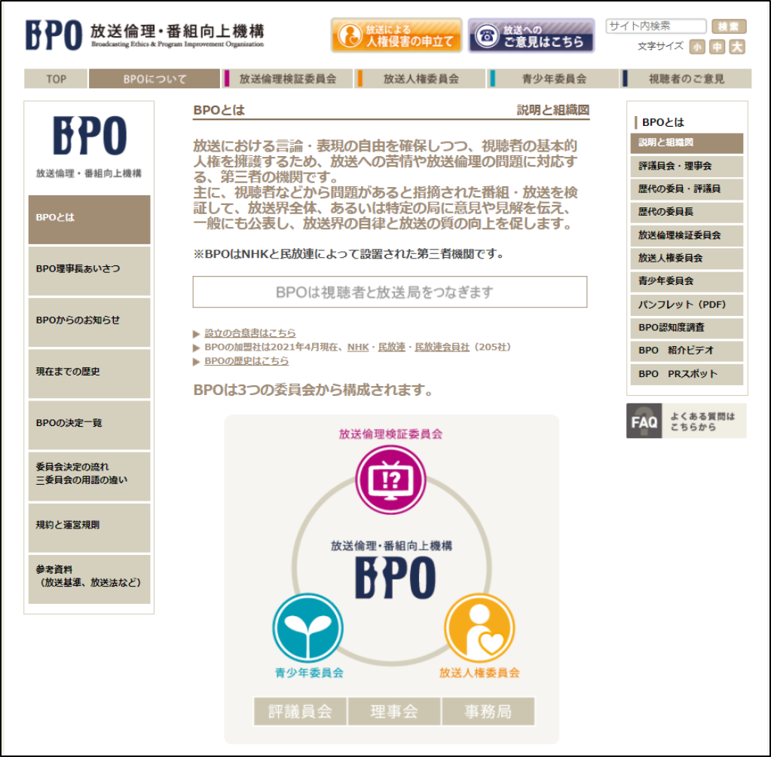
第12講 個人情報保護・プライバシー保護

Slide 14
第12講 個人情報保護・プライバシー保護
３ 個人情報保護やプライバシー保護のメリット
・デジタルアーカイブ利用上の権利処理において、個人情報保護やプライバシー保護を行うことによって、人権の保護や犯罪行為から個人を守ることになるメリットを知る。

Slide 15
課 題
デジタルアーカイブの公開にあって、個人情報やプライバシーを保護するためには、どのようなチェックが必要でしょうか？

